Slide 1

ແບບແຜນການຈັດຕັ້ງປະຕິວຽກງານການຄຸ້ມຄອງການຂາດສານອາຫານກະທັນຫັ້ນໃນສະຖານທີ່ບໍລິການສຸຂະພາບ
ໂຮງໝໍເພື່ອນລາວສໍາຫຼັບເດັກນ້ອຍ(LFHC)
Notes:
You can mention that you have no conflict of interest and the parents of this case have given their consent for presentation.

Slide 2
ໂຮງໝໍເພື່ອນລາວສໍາຫຼັບເດັກນ້ອຍ(LFHC)
ພະແນກເດັກປະກອບດ້ວຍ:
ພາຍນອກ (OPD)
ພາຍໃນ (IPD)
ເດັກແດງ (NEA)
Thalassemia Clinic (ພຸດ, ພະຫັດ)
Nutrition Clinic (ພະຫັດ)
Development Clinic (ອັງຄານ)
ປະກອບມີຫຼາຍໜ່ວຍງານຮ່ວມກັນເຊັ່ນ:
ໜ່ວຍງານທ່ານໝໍ
ໜ່ວຍງານພະຍາບານ
ໜ່ວຍງານດ້ານໂພຊະນາການ
ໜ່ວຍງານກາຍຍະບໍາບັດ
ໜ່ວຍງານຊ່າຍໄລ (childlike)
ໜ່ວຍງານພາກສະໝາມ
ໜ່ວຍງານແລັບ
ໜ່ວຍງານສາຍແສງ (X – ray)
ເຊີງໜ່ວຍງານໂພຊະນາການຈະເຮັດຮ່ວມກັບ ໜ່ວຍງານທ່ານໝໍ, ໜ່ວຍງານພະຍາບານ. ໜ່ວຍງານກາຍຍະບໍາບັດ ແລະ ໜ່ວຍງານພາກສະໝາມເປັນຫຼັກ.

Slide 3
ການປະເມີນເດັກຫາເດັກທີ່ມີພາວະຂາດສານອາຫານ
ບົ່ງມະຕິ ແລະ ພ້ອມທັງບັນທຶກເກນໃສ່ປື້ມຄົນເຈັບ
ເຂົ້າພົບທ່ານໝໍ ແລະ ທີມໂພຊະນາການ
ທົດສອບການກິນອາຫານເສີມ RUTF
IPD
- ໃຫ້ F75, F100, F135
ກັບບ້ານ
ອາຫານເສີມ
ຢາຕ້ານເຊື້ອ
ວິຕາມິນ ເອ
ຢາຂ້າແມ່ທ້ອງ.
ປະກອບຟອມຕິດຕາມ.
ໃຫ້ມາຕິດຕາມຄືນຫຼັງ 2 ອາທິດ.
ບໍ່ຕອບສະໜອງໃນການປິ່ນປົ່ວພາຍນອກ ແອດມິດເຂົ້ານອນ.
ນໍ້າໜັກທຸກໆວັນ
ແທກຮອບແຂນຄືນທຸກໆ 5 ວັນ
ຢູ່ໃນເກນສາມາດກັບບ້ານ
ມາກວດຄືນຫຼັງ 1 ເດືອນ
ການໂທແຈ້ງກ່ອນມື້ນັດ
ໂທຫາຜູ້ປົກຄອງ
ບໍ່ສາມາດຕິດໄດ້
ທີມງານນອກສະໜາມ
ຕິດຕາມເຖີງສະຖານທີ

Slide 4
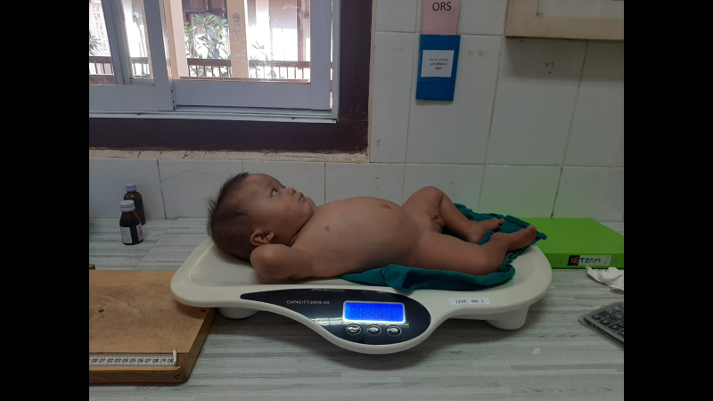
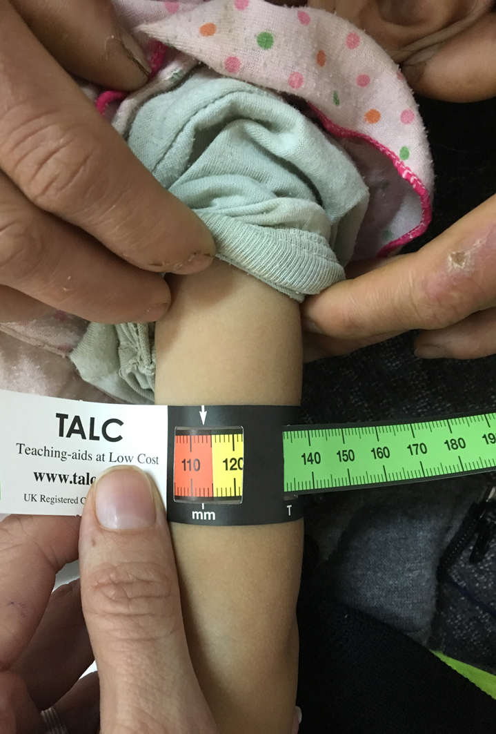
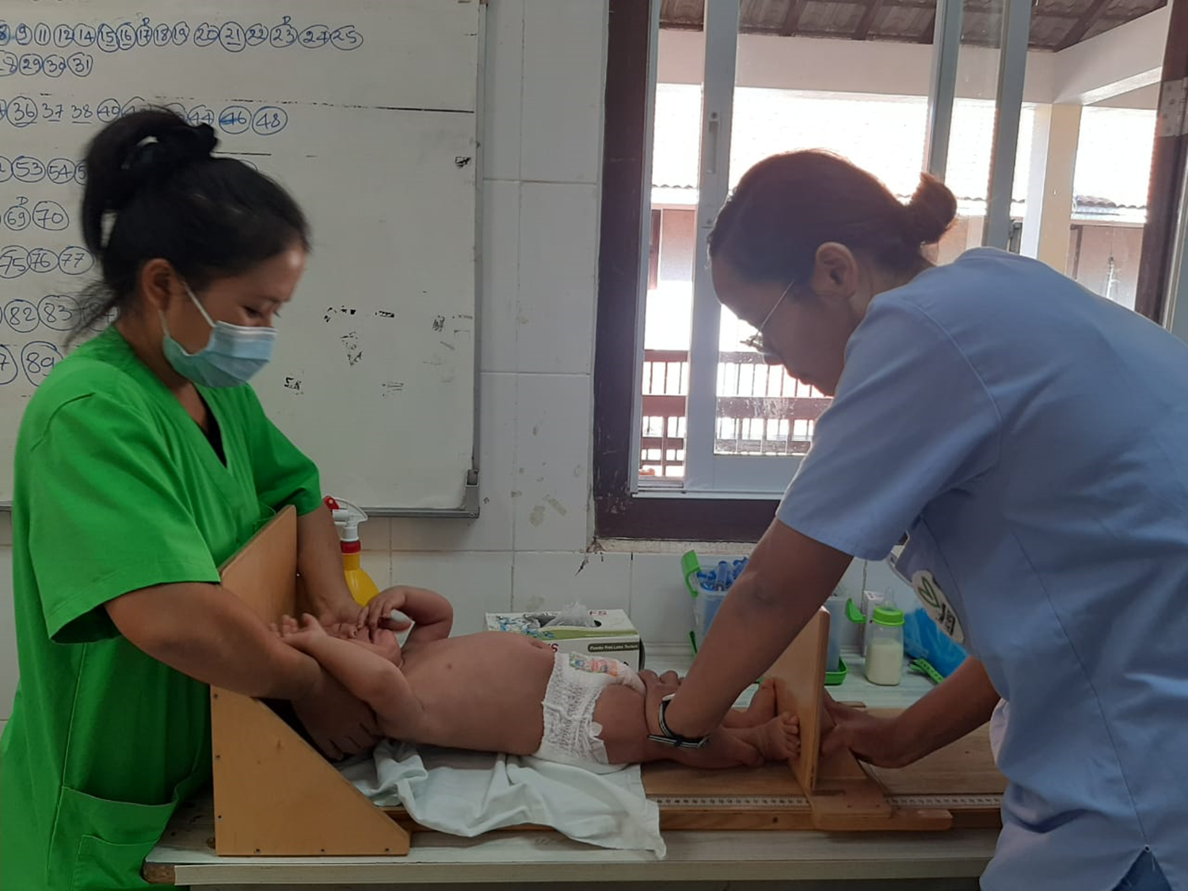
ປະເມີນເດັກຫາເດັກທີ່ມີພາວະຂາດສານອາຫານ
ອາການ
ເພດ, ອາຍຸ
ຊັງນໍ້າໜັກ
ວັດແທກລວງຍາວ/ ລວງສູງ
Z-SCORE
ແທກຮອບແຂນ (MUAC)

Slide 5
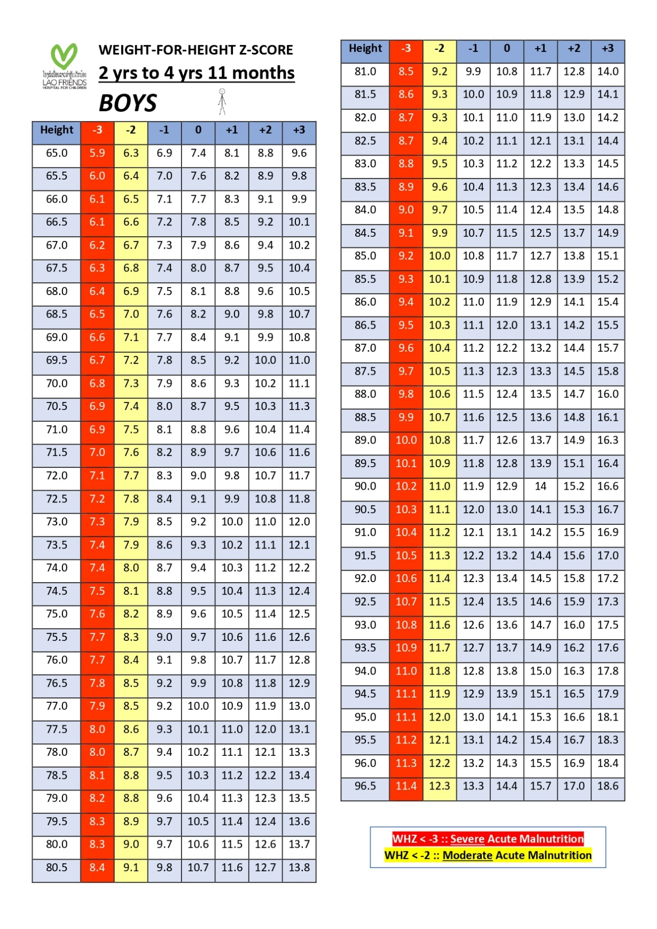
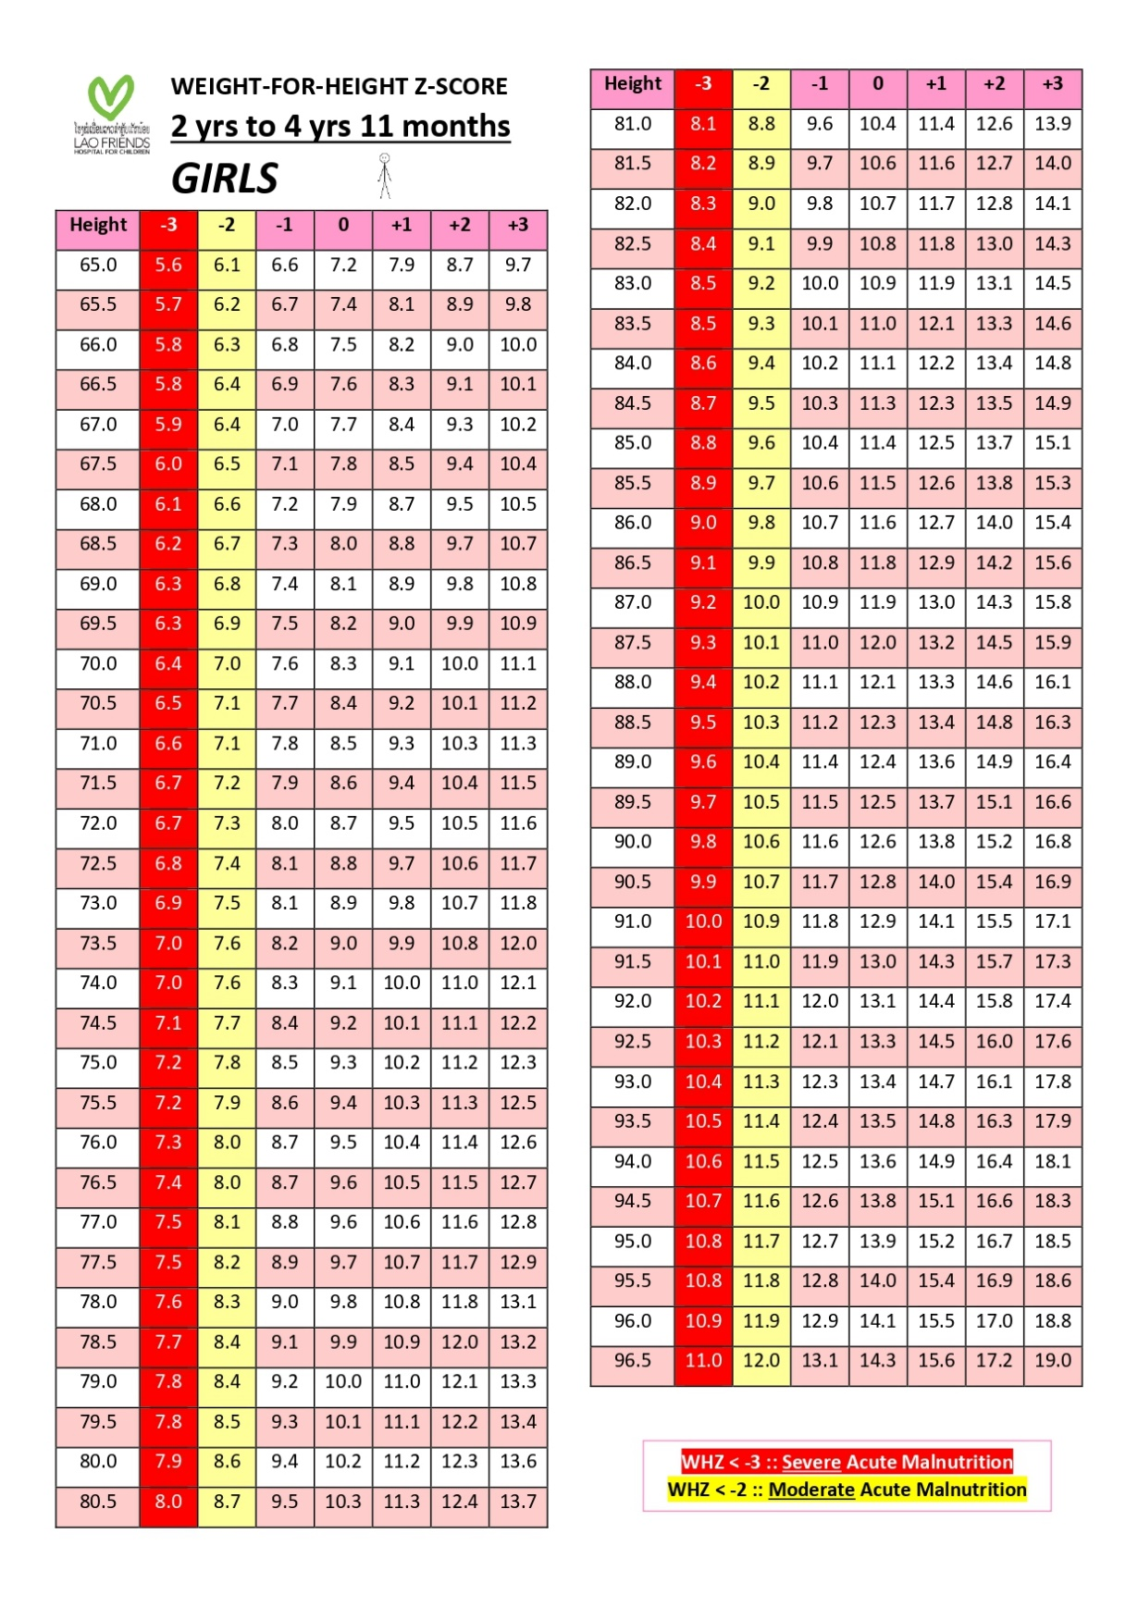
Chart ທີ່ໃຊ້ໃນການບົ່ງມະຕິ

Slide 6
ການບົ່ງມະຕິ
ອາຍຸ | Z-score ແລະ MUAC | ຂາດສານອາຫານກະທັນຫັ້ນຂັ້ນປານກາງ(MAM) | ຂາດສານອາຫານກະທັນຫັ້ນຂັ້ນຮ້າຍແຮງ(SAM)
0 ເດືອນ - 2 ປີ | Weight - for - length | < - 2, - 3 SD | < - 3 SD
2 ປີ – 5 ປີ | Weight – for – height | < - 2, - 3 SD | < - 3 SD
5 ປິ – 9 ປິ | BMI – for – Age | < - 2, - 3 SD | < - 3 SD
6 ເດືອນ – 5 ປີ | MUAC | 115 – 124 mm | < 115 mm

Slide 7
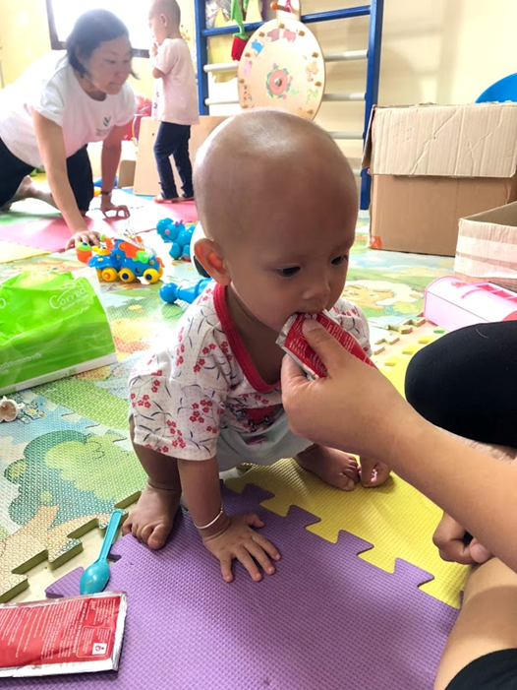
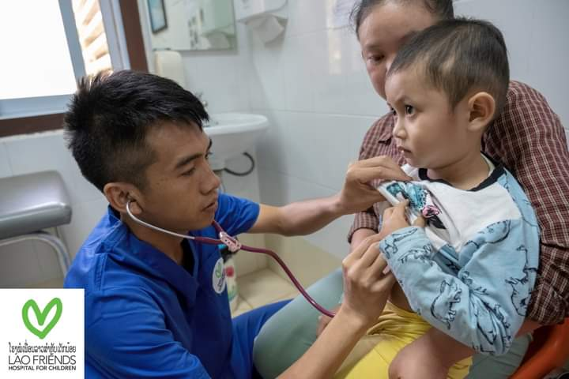
ທົດສອບການກິນ
ນໍາຄົນເຈັບໄປສະຖານທີຂ້ອນຂ້າງກວ້າງ.
ໃຫ້ອາຫານເສີມ RUTF ແລະ ນໍ້າ.
ອາດຈະໃຊ້ເວລາໃນການທົດສອບປະມານ ສອງສາມຊົ່ວໂມງ.
RUTF ເປັນອາຫານໃໝ່ສຳຫຼັບເດັກ ດັ່ງນັ້ນຕ້ອງໄດ້ໃຊ້ຄວາມອົດທົນ.
ໃຫ້ຄໍາແນະນໍາຜູ້ປົກຄອງໃນການໃຫ້ອາຫານເສີມຢູ່ບ້ານ.

Slide 8
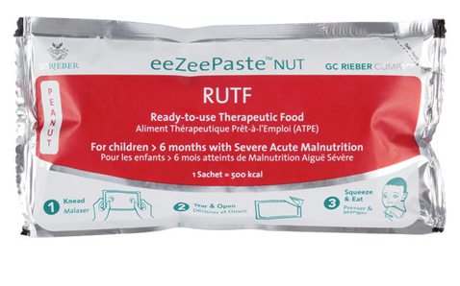
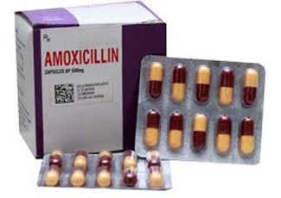
ການປິ່ນປົວ
ອາຫານບໍາບັດ
F75 ແລະ F100 - ພາຍໃນຄົນເຈັບມີອາການສົນ.
ReSoMal ກໍລະນີມີການຂາດນໍ້າ.
eezee Paste (RUFT) - ສໍາຫຼັບຄົບເຈັບພາຍນອກບໍ່ມີອາການສົນ.
ຢາຕ້ານເຊື້ອ
ຄົນເຈັບບໍ່ມີອາການສົນ:​ Amoxicillin.
ຄົນເຈັບມີອາການສົນ: Amp/Gent or Ceftriaxone.
ການເບີ່ງແຍ່ງຕາມປົກກະຕິ:
Vitamin A and Albendazole ຖ້າຄົນເຈັບຫຼາຍກວ່າ 6​ ເດືອນ.
ສອບຖາມຜູ້ປົກຄອງວ່າ ເດັກໄດ້ຮັບ vaccine ຄົບແລ້ວບໍ.

Slide 9
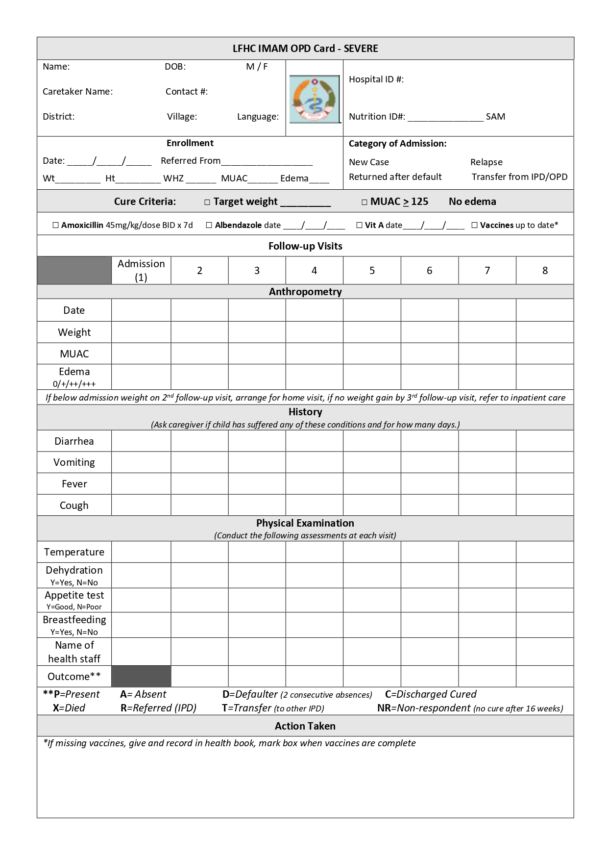
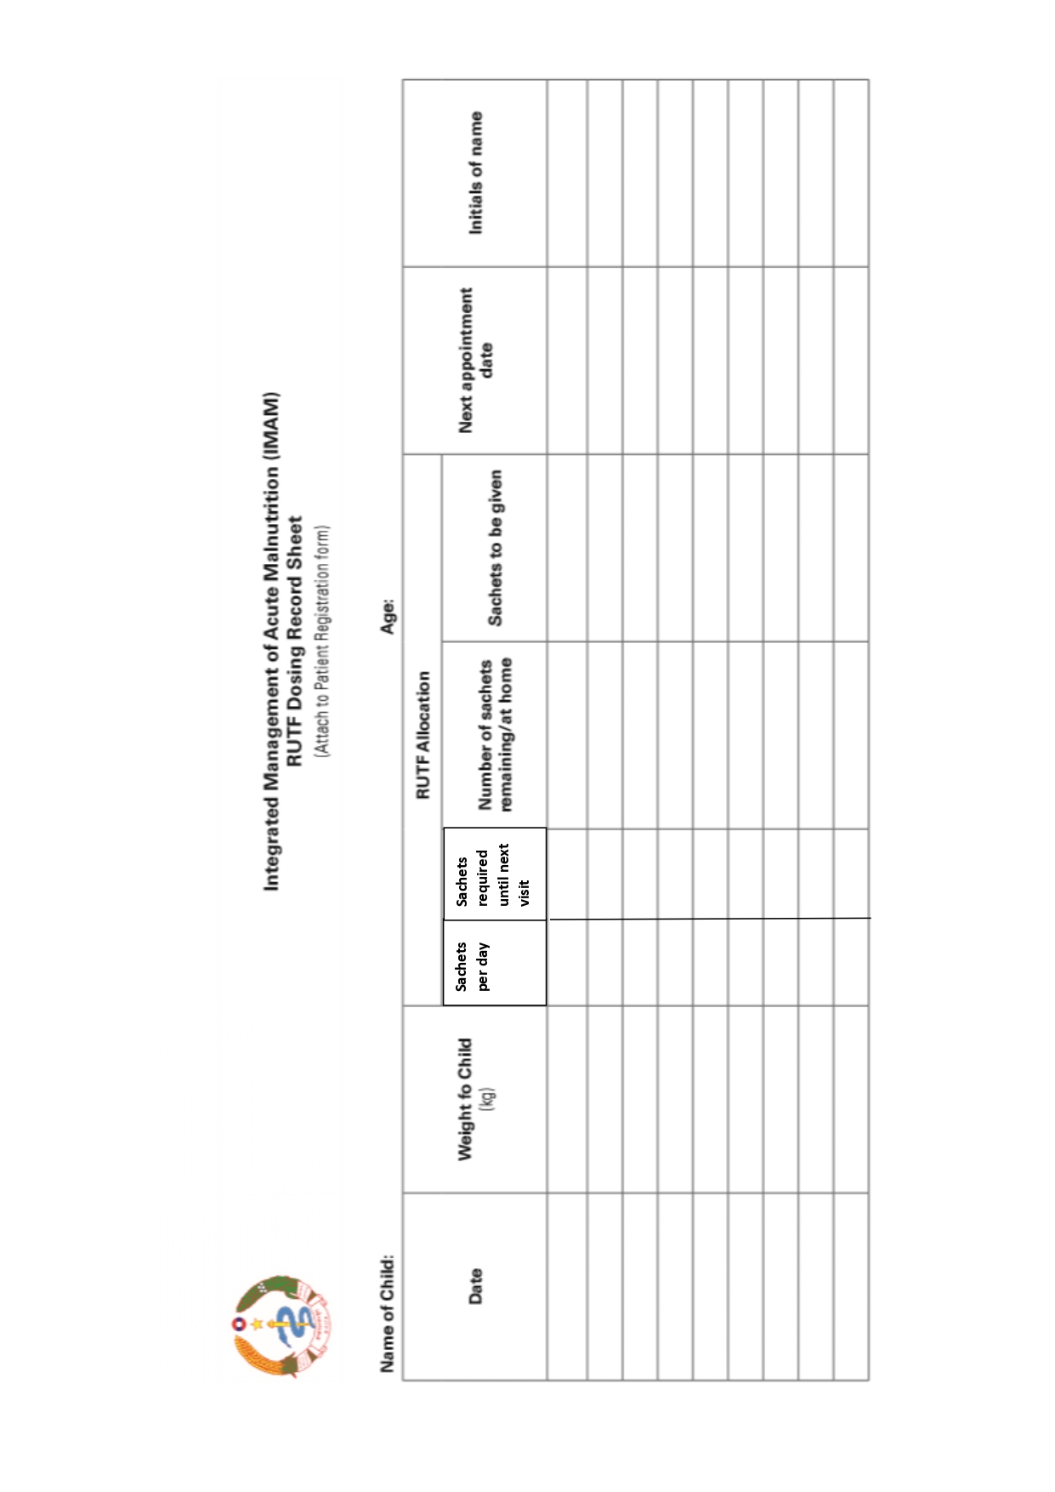
ຜ່ານການທົດສອບ
ໃຫ້ສຸຂະສຶກສາກ່ຽວກັບການໃຫ້ອາຫານລູກຢູ່ບ້ານ
ປະກອບຟອມຕິດຕາມ.
ນັດມາກວດຄືນຫຼັງ 2 ອາທິດໆ.
ປິ່ນປົວພາຍນອກແລ້ວບໍ່ມີການຕອບສະໜອງຫຼັງມາຕິດ 8 ຄັ້ງແມ່ນ ແອດມິດເຂົ້ານອນ.

Slide 10

ທົດສອບການກິນອາຫານເສີມບໍ່ຜ່ານ
ເຂົ້ານອນ
ເລີ່ມໃຫ້ F75 100 kcal/kg/day.
ກໍລະນີຖອກທ້ອງໃຫ້ Resomal ທົນແທນນໍ້າ.
ໃຫ້ຢາຕ້ານເຊື້ອ.
ໃຫ້ຢາຂ້າແມ່ທ້ອງ.
ໃຫ້ ວິຕາມິນ A.
ຕິດຕາມນໍ້າໜັກ ແລະ ອາການ ທຸກວັນ.
ຫຼັງ 5 ວັນແທກຮອບແຂນຄືນ
ປ່ຽນໃຫ້ F 100.
ເພີ່ມ 10 – 20 kcal/kg/day.
ຫຼັງຈາກໄດ້ເກນ ໃຫ້ກັບບ້ານ
ນັດມາກວດຄືນອີກ 1 ເດືອນຂ້າງໜ້າ.

Slide 11
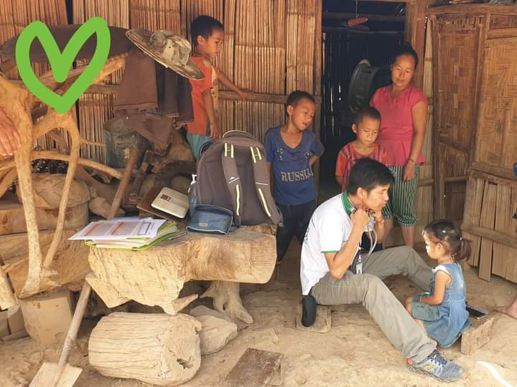
ບໍ່ມາຕິດຕາມ ຕາມມື້ນັດ
ບໍ່ມາຕາມນັດໂທຫາ ກາຍ 3 ຄັ້ງແມ່ນປະກອບຟອມ
ສົ່ງໃຫ້ທີມງານພາກສະໝາມ ຕິດຕາມເຖີງທີ່

Slide 12

ການຕິດຕາມເຖີງສະຖານທີ
ປະເມີນເດັກ.
ກວດເບີ່ງອາການເດັກ.
ຊັງນໍ້ໜັກ.
ແທກລວງຍາວ/ລວງສູງ.
ແທກຮອບແຂນ.
ບົ່ງມະຕິ.
ຂາດສານອາຫານຮ້າຍແຮງ ຫຼື ປານກາງ
ຍັງສືບຕໍ່ຂາດສານອາຫານຮ້າຍແຮງແມ່ນມານໍາປິ່ນປົວຢູ່ທີໂຮງໝໍ.
ປານກາງ ແມ່ນໃຫ້ອາຫານເສີມ ແລະ ກັບມາຕິດຕາມອີກຄັ້ງ.

Slide 13
ສະຫຼຸບຄົນເຈັບ SAM ປະຈໍາປີ2019
TYPE OF ADMIT | # | % OF TOTAL
NEW | 68 | 80
TRANSFER FROM IPD | 8 | 9
RTN AFTER DEFAULT | 5 | 6
NEW-MAM | 2 | 2
RELAPSE | 2 | 2
TOTAL ENROLLED | 85
OUTCOME | # | % OF TOTAL | % of total with outcome
CURED | 16 | 19 | 26
DEFAULT | 35 | 41 | 57
ADMIT TO IPD | 7 | 8 | 11
NONRESPONDER | 3 | 4 | 5
T (IN TREATMENT) | 24 | 28

Slide 14
ສະຫຼຸບຄົນເຈັບ MAM ປະຈໍາປີ 2019
TYPE OF ADMIT | # | % OF TOTAL
NEW | 248 | 90
TRANSFER FROM IPD | 10 | 4
RTN AFTER DEFAULT | 11 | 4
RELAPSE | 7 | 3
TOTAL ENROLLED | 276
OUTCOME | # | % OF TOTAL | % of total with outcome
CURED | 48 | 17 | 23
DEFAULT | 155 | 56 | 75
ADMIT TO IPD | 1 | 0 | 0
NONRESPONDER | 2 | 1 | 1
SAM (became SAM) | 2 | 1 | 1
T (IN TREATMENT) | 69 | 25

Slide 15

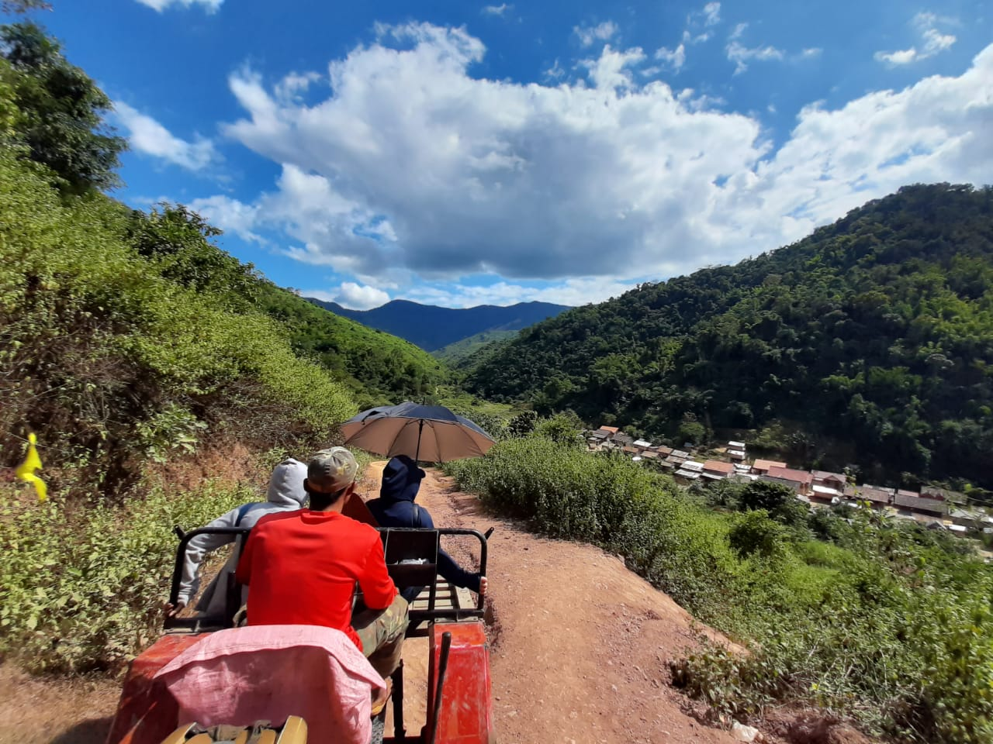
ສິ່ງທີ່ທ້າທາຍ
ບັນຫາການເງີນ.
ຫ່າງໄກຊອກຫຼີກ.
ຖ້າກວດດົນເກີນໄປ.
ຄວາມເຂົ້າໃຈ ແລະ ຄວາມຄິດຂອງຜູ້ປົກຄອງຍັງບໍ່ເຂົ້າໃຈດີກັບບັນຫາການຂາດສານອາຫານ.

Slide 16


